Slide 1





Môn: toán 1 – lớp 1
Bµi 5: Mấy và mấy – T2

Slide 2


1. Khởi động
Phương pháp thực hiện

Slide 3
4 gåm … vµ …
4 gåm … vµ …
4 gåm … vµ …
5 gåm … vµ …
5 gåm … vµ …
5 gåm … vµ …
5 gåm … vµ …
6 gåm … vµ …
6 gåm … vµ …
6 gåm … vµ …
6 gåm … vµ …
6 gåm … vµ …
2
2
1
4
1
5
1
3
4
1
5
1
3
1
2
3
2
4
3
2
4
2
3
3

Slide 4

2. Ho¹t ®éng

Slide 5
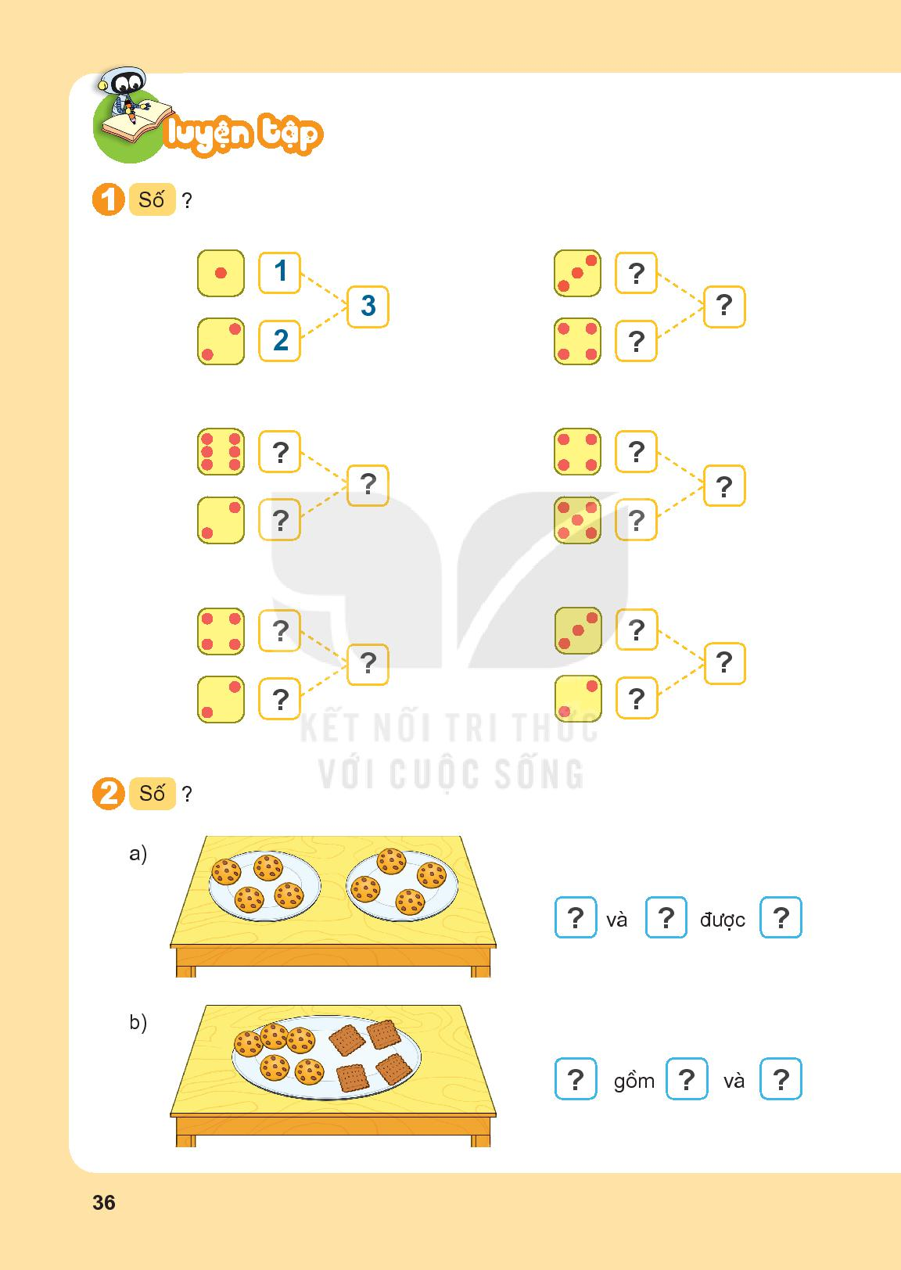
3
7
4
6
4
8
9
2
5
4
3
6
5
2
2

Slide 6
4
4
8
9
5
4

Slide 7

Thư gi·n
Phương pháp thực hiện

Slide 8
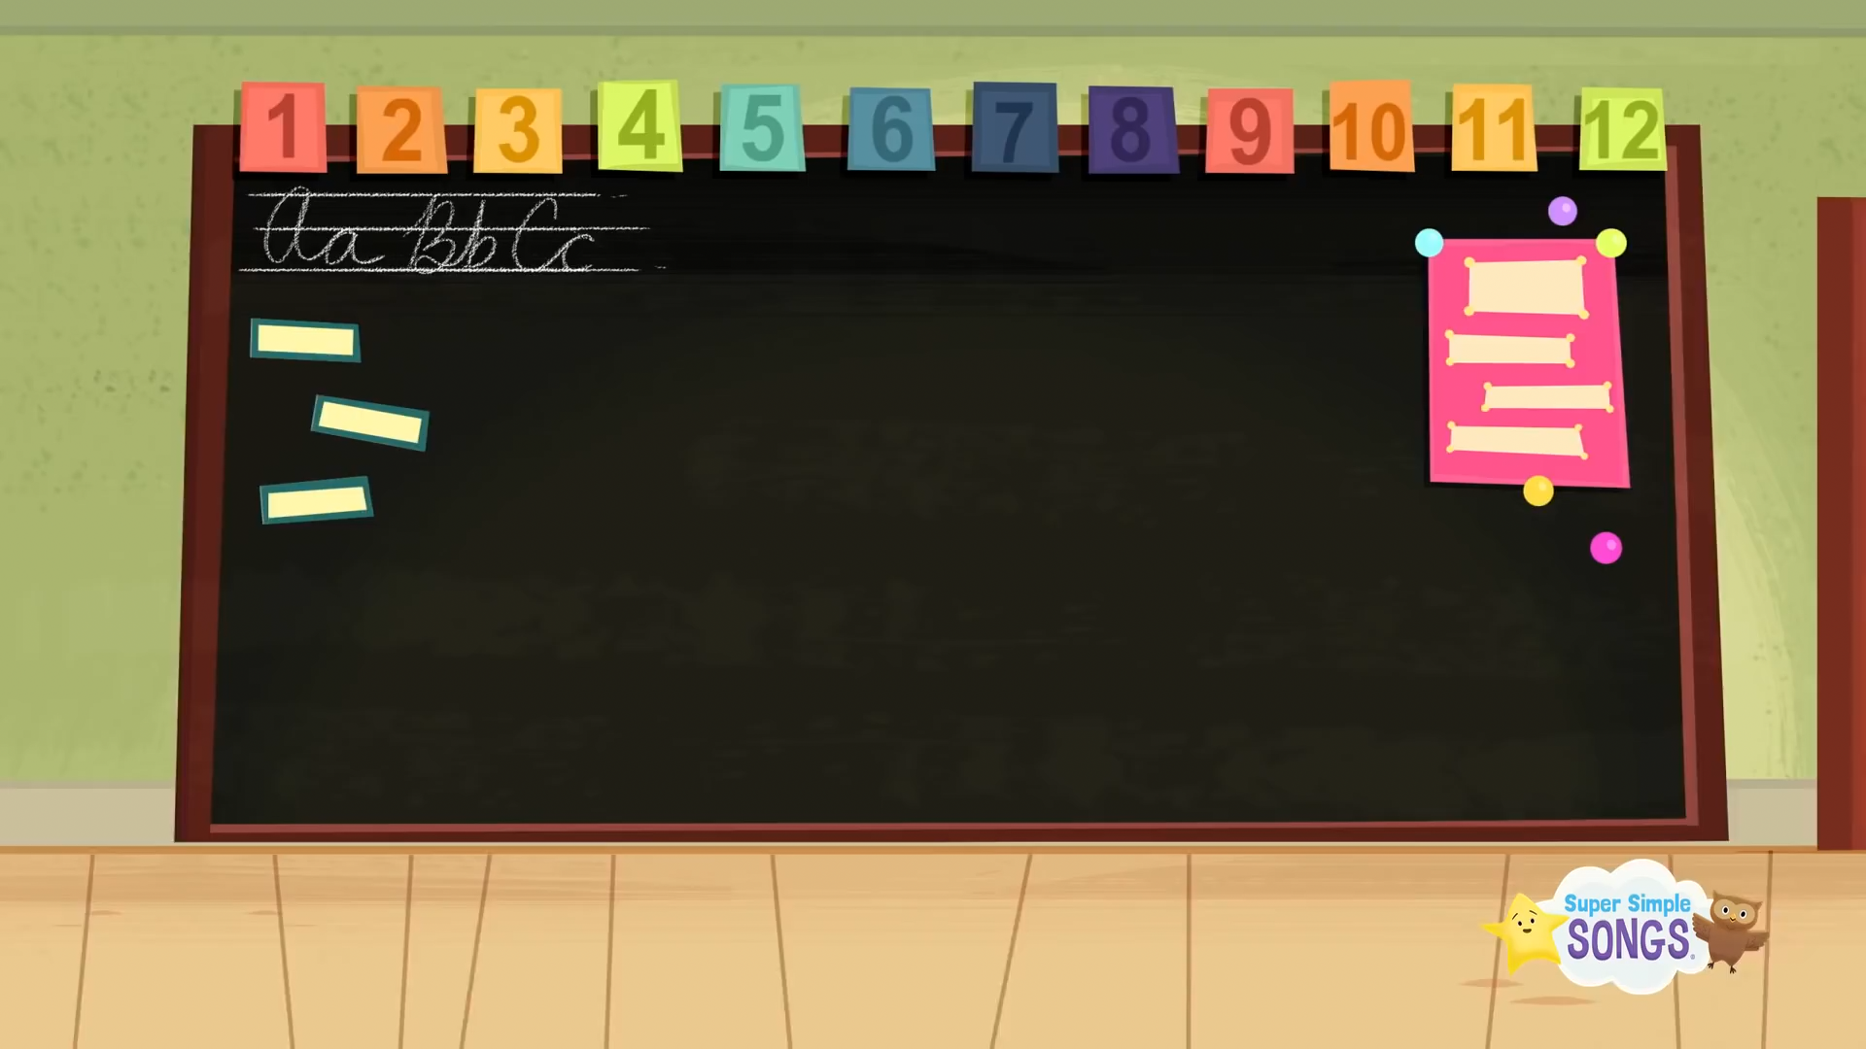

Slide 9
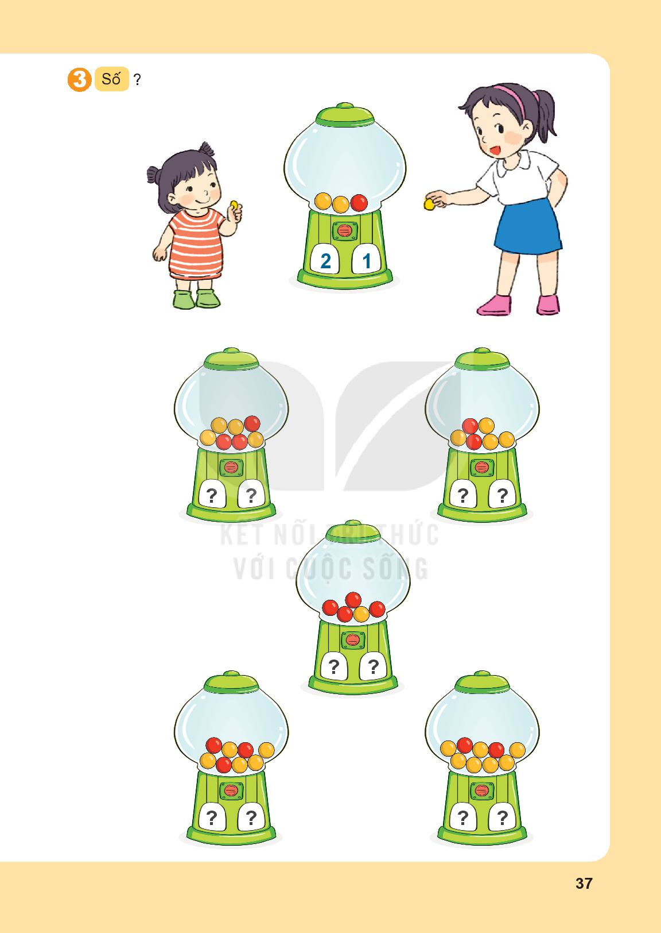
4
3
4
2
1
4
5
3
7
2

Slide 10


Bài học kết thúc.
Cảm ơn các con!

